Slide 1
Классы неорганических
соединений
Стрелкова Елена Владимировна
доцент, к. с. - х. наук
Кафедра Инженерной экологии БНТУ

Slide 2
План лекции:
Классификация неорганических веществ.
Способы получения, номенклатура, физические и химические свойства основных, кислотных и амфотерных оксидов; амфотерных гидроксидов, кислот, оснований.
Генетическая связь между классами неорганических веществ.

Slide 3
Классификация неорганических веществ
Вещества
Простые-
состоят из атомов одного химического элемента.
Сложные-
состоят из атомов разных элементов

Slide 4
Простые вещества
Металлы
Na,
Fe,
Al,
Zn…
Благородные газы
He,
Ne,
Ar,
Kr,
Xe,
Rn
Неметаллы
O₂,
H₂,
Cl₂,
S,
P,
C…

Slide 5
Сложные вещества
Оксиды
Гидроксиды
Соли
Кислоты
Основания
Амфотерные
гидроксиды

Slide 6
Свойства оксидов и гидроксидов
Свойства оксидов и гидроксидов в периоде изменяются от основных через амфотерные к кислотным, т.к. увеличивается положительная степень окисления элементов.
Na₂ O, Mg⁺²O , Al₂ O₃
NaOН, Mg⁺²OН , Al(OН)₃
В главных подгруппах основные свойства оксидов и гидроксидов возрастают сверху вниз.
+1
+3
основные амфотерный
+1
+3
щелочь
Слабое
основание
Амфотерный
гидроксид

Slide 7
Оксиды
Оксиды – это сложные вещества, состоящие из двух химических элементов, один из которых – кислород со степенью окисления -2
Общая формула:
Э_{m}O_{n}
m число атомов элемента Э,
n – число атомов кислорода.
Называют так – «оксид элемента» (степень окисления), если она переменна.
Примеры CO₂ оксид углерода (IV)
FeO оксид железа (II)

Slide 8
Классификация оксидов по кислотно основным свойствам
Оксиды 1) несолеобразующие
N2O, NO, CO, SiO
2) Солеобразующие
Основные Амфотерные Кислотные
CaO ZnO P2O5
соответствуют соответствуют соответствуют
Основания кислоты
Ca(OH)2 H3 PO4
Оксиды металлов
(с.о. +3, +4),
а также оксиды
ВеО, ZnO, SnO, PbO
Оксиды неметаллов,
оксиды металлов
(с.о.+5,+6,+7)
Оксиды металлов
(с.о. +1,+2)

Slide 9
Оксиды
Несолеобразующие оксиды — оксиды, не проявляющие ни кислотных, ни основных, ни амфотерных свойств и не образующие соли
Солеобразующие оксиды – это оксиды, которые взаимодействуют с кислотами или со щелочами с образованием соли и воды. Им соответствуют гидроксиды, содержащие элемент в той же степени окисления.

Slide 10
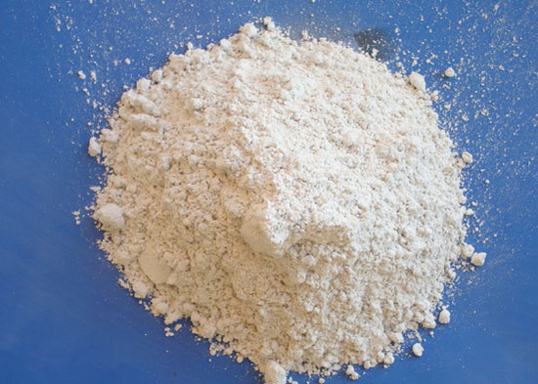
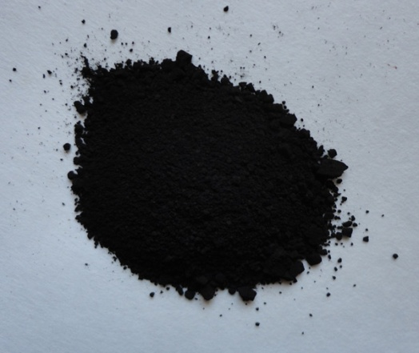
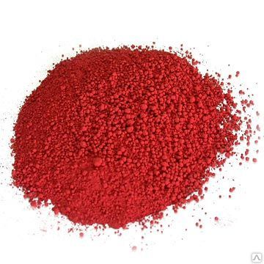
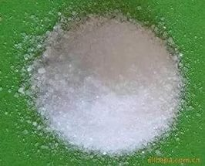
Основные оксиды
Общая формула Ме₂О, МеО
Физические свойства
При комнатной температуре основные оксиды твердые, кристаллические вещества чаще всего нерастворимые в воде;
Окрашенные в различные цвета, например Cu₂O – красного цвета, СаO – белого.
CuO
CaO
ВaO
Cu₂O

Slide 11
ХИМИЧЕСКИЕ СВОЙСТВА ОСНОВНЫХ ОКСИДОВ (О.О.)
1) О.О. + кислота =соль + вода (реакция обмена)
CaO + H₂ SO₄ → CaSO₄ + H₂O
2) О.О. + кислотный оксид = соль
(реакция соединения)
СaO + SiO₂ = CaSiO₃
3) О.О.(раств) + вода = основание (щелочь)
(реакция соединения)
Na₂О + H₂O → 2NaOH
4) О.О. + амфотерный оксид = соль
Na₂О + ZnO → Na₂ ZnO₂

Slide 12
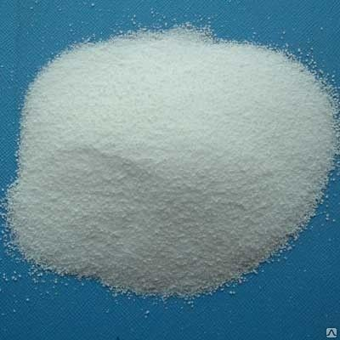
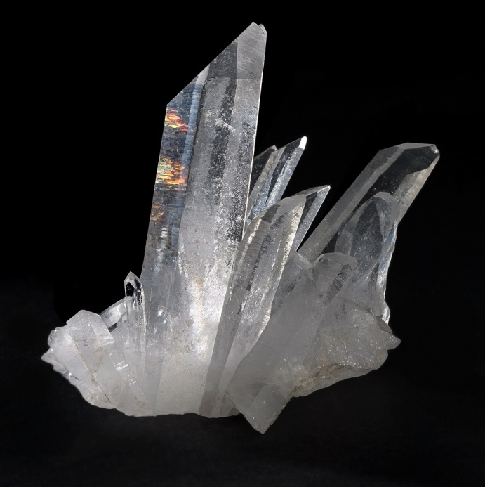
Физические свойства кислотных оксидов
Агрегатное состояние различное: Р₂О₅ – твердый, SiO₂ – твердый, СО₂ – газообразный, SO₃ – жидкий при комнатной температуре, затвердевающий уже при 17°С в твердую кристаллическую массу.
Имеют различный цвет.
Все кислотные оксиды, кроме SiO₂, растворимы в воде.
SiO₂
Р₂О₅

Slide 13
Химические свойства кислотных оксидов (К.О.)
1) К.О. + основание = соль + вода (реакция обмена)
CO₂ + Mg(OН)₂= MgCO₃ + H₂O
2) К.О. +О.О. = СОЛЬ (реакция соединения)
SO₃ + MgO = MgSO₄
3) К.О. + вода = кислота (кроме SiO2 )
(реакция соединения)
Р₂O₅ + 3H₂O = 2H₃РO₄

Slide 14
Амфотерные оксиды
Амфотерными называются оксиды, которые в зависимости от условий проявляют основные или кислотные свойства.
Примеры: ZnO, Al₂O₃, Cr₂O₃, V₂O₃
Амфотерные оксиды с водой непосредственно не соединяются.

Slide 15
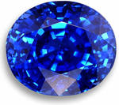
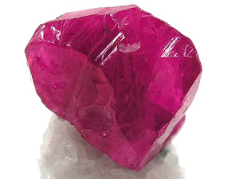
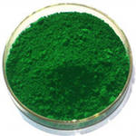
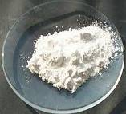
Амфотерные оксиды
Al₂O₃ (оксид алюминия) очень твердые прозрачные кристаллы. Температура плавления – 2053 °C, температура кипения – 3000 °C.
Оксид алюминия как минерал называется корунд.
Крупные прозрачные кристаллы корунда используются как драгоценные камни. Из-за примесей корунд бывает окрашен в разные цвета: рубин, сапфир.
Cr₂O₃ (оксид хрома(III)) –кристаллы зеленого цвета, нерастворимые в воде.
Используют как пигмент при изготовлении декоративного зеленого стекла и керамики.
ZnO (оксид цинка) – бесцветный кристаллический порошок, нерастворимый в воде. Используется для приготовления белой масляной краски (цинковые белила)

Slide 16
Какие элементы периодической системы образуют амфотерные соединения?
Неметаллы, исключая элементы побочных подгрупп
Элементы, образующие амфотерные оксиды и гидроксиды
Металлы

Slide 17
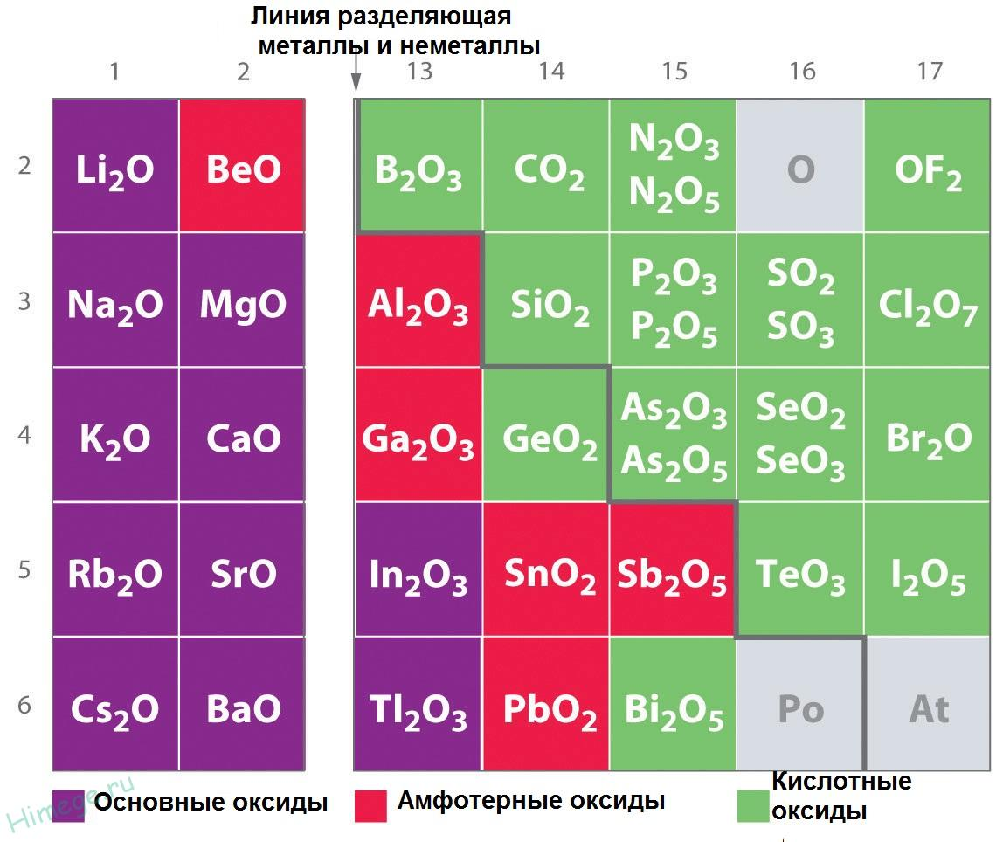
Амфотерные оксиды
Обозначения:
основные
оксиды
амфотерные
оксиды
кислотные
оксиды

Slide 18
Химические свойства амфотерных оксидов
Основные свойства
С кислотами: ZnO + 2НСl → ZnСl₂ + Н₂О
С кислотными оксидами: ZnO+ SiO₂ = ZnSiO₃
силикат цинка
Кислотные свойства
С основаниями: ZnO + 2NaОН = Na₂ZnO₂ +Н₂О
цинкат натрия
2. С основными оксидами: ZnO + MgО = MgZnO₂

Slide 19
Способы получения оксидов
1) Взаимодействие простых веществ с кислородом.
S + O₂—› SO₂
4Al + 3O₂ —› 2Al₂O₃
2) Взаимодействие простых веществ и солей с кислотами-окислителями.
C + 4HNO₃(р-р) —› СO₂ + 4NO₂ + H₂O
Cu + 4HNO₃(конц.) —› Cu(NO₃)₂ + 2NO₂ + + 2H₂O
Na₂SO₃ + 2H₂SO₄—› 2NaHSO₄ + SO₂⁭ + H₂O
3) Горение
сложных веществ: СН₄ + 2О₂ = СО₂ + 2Н₂О
простых веществ: 2Mg + О₂ = 2MgО

Slide 20
Способы получения оксидов
4) Термическое разложение
Нерастворимых оснований
Cu(OН)₂=CuО + H₂O
CaCO₃ = CaO + CO₂
Mg(OH)₂ = MgO + H₂O
2. Некоторых кислот
H₂SiO₃ = SiO₂ + H₂O
2H₃BO₃ = B₂O₃ + H₂O
3. Некоторых солей
СаСО₃= СО₂ + Н₂О

Slide 21
Гидроксиды
Гидроксиды – это неорганические соединения, содержащие в составе гидроксильную группу (-ОН )
Общая формула:
Э(ОН)_{n}
где Э – элемент (металл или неметалл)

Slide 22
Классификация гидроксидов
Гидроксиды
Основания
Амфотерные
гидроксиды
Кислоты
Ca(ОН)₂, Fe(OН)₃
Cu(ОН)₂
NaОН
Fe(OН)₃, Al(OН)₃
Zn(OН)₂, Be(OН)₂
Н₂SO₄, НClO₄,
Н₂WO₄, Н₂СО₃

Slide 23
Основания
Основания – это сложные вещества, состоящие из ионов металлов и связанных с ними одного или нескольких гидроксид-ионов (ОН )
-
М(ОН)_{n}
где М – металл, n – число групп ОН и в то же время заряд иона металла
+
+2
+3
NaOH Ca(OH)₂ Fe(OH)₃
Называем: гидроксид металла

Slide 24

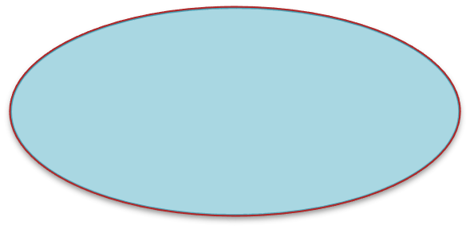

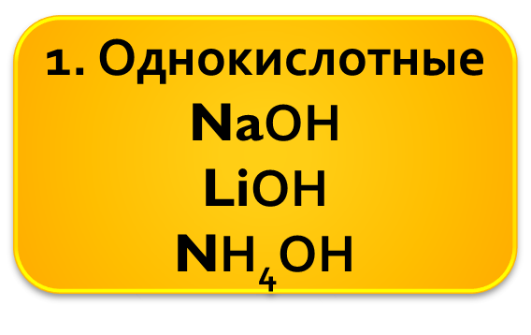

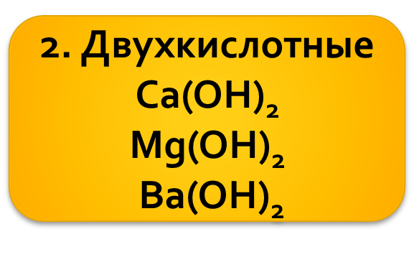

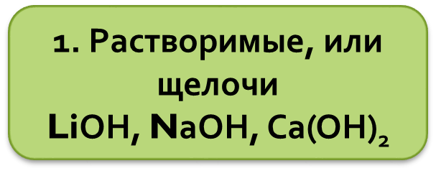
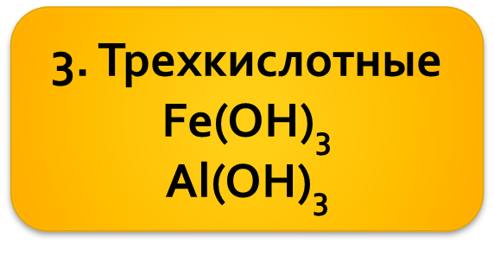
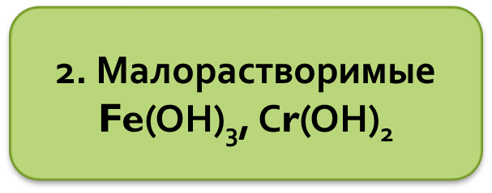
Классификация оснований
по числу
гидроксильных
групп
ОСНОВАНИЯ
по растворимости
в воде

Slide 25
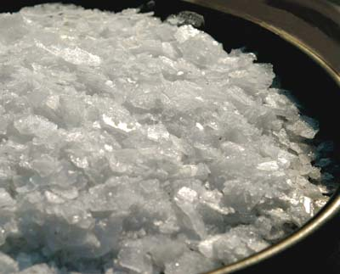
Основания.
Гидроксиды щелочных металлов
Общая формула – МеОН
Щелочи.
Белые кристаллические вещества, гигроскопичны, хорошо растворимы в воде (с выделением тепла). Растворы мылкие на ощупь, очень едкие.
NaOH – едкий натр
КОН – едкое кали
LiOH - гидроксид лития
Основные свойства усиливаются в ряду:
LiOH → NaOH → KOH → RbOH → CsOH

Slide 26

Гидроксиды металлов IIА группы
Общая формула – Ме(ОН)₂
Белые кристаллические вещества, в воде растворимы хуже, чем гидроксиды щелочных металлов. Ве(ОН)₂ – в воде нерастворим.
Основные свойства усиливаются в ряду:
Ве(ОН)₂→ Mg(ОН)₂ → Ca(ОН)₂ → Sr(ОН)₂ → Вa(ОН)₂
Ве(ОН)₂ – амфотерный гидроксид
Mg(ОН)₂ – слабое основание
Са(ОН)₂, Sr(ОН)_{2,} Ва(ОН)₂ – сильные основания – щелочи.

Slide 27
Химические свойства растворимых оснований
Изменяют цвет индикаторов:
Лакмус – на синий
Фенолфталеин – на малиновый
Метил-оранж – на желтый

Slide 28
2. Взаимодействуют со всеми кислотами (реакция нейтрализации)
NaOH + HCl → NaCl + H₂O
3. Взаимодействуют с кислотными оксидами.
2NaOH + SO₃ → Na₂SO₄ + H₂O
4. Взаимодействуют с растворами солей, если образуется газ или осадок
2 NaOH + CuSO₄ → Cu(OH)₂↓ + Na₂SO₄

Slide 29
5. Взаимодействуют с некоторыми неметаллами (серой, кремнием, фосфором)
2 NaOH +Si + H₂O → Na₂SiO₃ + 2H₂↑
6. Взаимодействуют с амфотерными гидроксидами
2 NaOH + Zn(ОН)₂ → Na₂[Zn(OH)₄]

Slide 30
Химические свойства нерастворимых оснований
1. Взаимодействуют с кислотами (реакция нейтрализации)
Fe(OH) ₂ + H₂SO₄ → FeSO₄ + 2H₂O
2. Разложение при нагревании. Нерастворимые основания при нагревании разлагаются на основный оксид и воду:
t º
Cu(OH)₂↓ → CuO + H₂O

Slide 31
Способы получения растворимых оснований (щелочей)
1. Взаимодействие щелочных и щелочно-земельных металлов их оксидов с водой
2Na + 2H₂O = 2NaOH + H₂
СаO + H₂O = Са(OН)₂

Slide 32
Способы получения нерастворимых оснований
2. Взаимодействие раствора щелочи с раствором соли
3NaOH + АlCl₃ = Al(OH)₃ + 3NaCl
2NaОН + CuSO₄ → Cu(OH)₂ + Na₂SO₄

Slide 33
Кислоты
Кислоты – это сложные вещества, молекулы которых состоят из атомов водорода и кислотных остатков.
При электролитической диссоциации кислот в водном растворе образуются катионы водорода и анион кислотного остатка
НСl H⁺+ Сl ⁻
H₂SO₄ 3H⁺+PO₄³⁻

Slide 34
Физические свойства кислот
При обычных условиях кислоты могут быть жидкими и твердыми (борная, ортофосфорная, вольфрамовая)
Кислоты –едкие жидкости (кроме кремневой), с кислым вкусом, без запаха, разъедают многие вещества, ткани.

Slide 35
Классификация кислот
Признаки классификации | Группы кислот | Примеры
Наличие кислорода в кислотном остатке | А) кислородные; Б) бескислородные | А) H₃PO₄, H₂SO₄; ,Б) HBr, H₂S
Основность | А) одноосновные; Б) многоосновные | А) HNO₃, HCl; Б) H₂SO₄, H₃PO₄
Растворимость в воде | А) растворимые; Б) нерастворимые | А) HNO₃, HCl; Б) H₂SiO₃
Летучесть | А) летучие; Б) нелетучие | А) H₂S, HNO₃ Б) H₂SO₄, H₃PO₄
Степень диссоциации | А) сильные; Б) слабые | А) HNO₃, HCl; Б) H₂SO₃, H₂CO₃
Стабильность | А) стабильные; Б) нестабильные | А) H₂SO₄, HCl Б) H₂SO₃, H₂CO₃

Slide 36
Названия распространенных кислот
Формула | Название
HCL | Хлороводородная (соляная)
H₂S | Сероводородная
HBr | Бромоводородная
HNO₃ | Азотная
HNO₂ | Азотистая
H₂SO₄ | Серная
H₂SO₃ | Сернистая
H₂CO₃ | Угольная
H₂SiO₃ | Кремниевая
H₃PO₄ | Фосфорная
HF | Фтороводородная (плавиковая)

Slide 37
Типичные реакции кислот
1. Кислота + основание = соль + вода
H₂SO₄ +2 NaOH = Na₂SO₄ + 2H₂O
2. Кислота + оксид металла = соль + вода
2 HCL+CuO = CuCL₂ + H₂O

Slide 38
Типичные реакции кислот
3. Кислота + металл = водород + соль
2HCL +Zn = ZnCL₂ + H₂
Условия: - в ряду напряжений металл должен стоять до водорода
в результате реакции должна получиться растворимая соль
4. Кислота + соль = новая кислота + новая соль
Условия: - в результате реакции должны получиться газ, осадок или вода.
BaCL₂ + H₂SO₄ = BaSO₄ + 2HCL

Slide 39
Способы получения кислот
1. Взаимодействие кислотных оксидов с водой
SO₃ + H₂O = H₂SO₄;
CO₂ + H₂O = H₂CO₃;
2. Вытеснение более летучей кислоты из её соли менее летучей кислотой
NaCl + H₂SO₄(конц.) = HCl + Na₂SO₄
3. Гидролиз галогенидов или солей
PCl₅ + 4H₂O = 3H₃PO₄ + 5HCl
4. Из простых веществ (для бескислородных кислот)
H₂ + Cl₂ = HCl
H₂ + S = H₂S

Slide 40
Амфотерные гидроксиды
Амфотерными называются гидроксиды , которые в зависимости от условий могут быть как донорами катионов водорода и проявлять кислотные свойства, так и их акцепторами, проявляя основные свойства.

Slide 41
Амфотерные гидроксиды
Гидроксид алюминия можно записать как основание и как кислоту
Al(OH)₃
=
AlO₃H₃
=
Основание
=
H₃AlO₃
Кислота

Slide 42
Некоторые гидроксиды с кислотно-основными свойствами:
элемент | Гидроксид-основание | Гидроксид-кислота
Ве | Ве(ОН)2 | Н2ВеО2
Zn | Zn(OH)2 | H2ZnO2
Al | Al(OH)2 | H3AlO3- алюминивая кислота (ортоформа). HAlO2 – метаалюминиевая кислота (метаформа)
Cr | Cr(OH)3 | H3CrO3-хромовая кислота (ортоформа) HCrO2- метахромовая кислота (метаформа)
Pb | Pb(OH)4 PbO(OH)2 (PbO nH2O) | H4PbO4 – (ортоформа) H2PbO3- (метаформа)

Slide 43
Химические свойства амфотерных гидроксидов
Основные свойства
С кислотами: Al(OH)₃ + 3HCl = AlCl₃ +3H₂O
Хлорид алюминия
Кислотные свойства
С основаниями:
H₃AlO₃ + 3NaOH = Na₃AlO₃+3H₂O
Алюминат натрия

Slide 44
Способы получения амфотерных гидроксидов
Осаждение разбавленной щёлочью из растворов солей соответствующего амфотерного элемента
AlCl₃ + NаOH = Al(OH)₃ + 3NаCl
ZnCl₂ + 2KOH = Zn(OH)₂ + 2KCl.

Slide 45
Соли
Соли – это сложные вещества, состоящие из ионов металлов и кислотных остатков.
Ba SO4 K 3 N Na3PO4
Соли образуются при замещении атомов
водорода в кислоте на ионы металлов.
Например:
HCl Na Cl HNO₃ NaNO₃
H₂S Na₂S H₂SO₄ Na₂SO₄

Slide 46
Номенклатура солей
Название Соли
Название кислотного остатка
Название металла в родительном падеже
+
=

Slide 47
Названия солей бескислородных кислот
называем неметалл ( латинское название) с суффиксом – ид (в им. падеже);
Металл (в род. падеже).
NaCl – хлорид натрия
Al₂S₃ – сульфид алюминия
FeBr₂ – бромид железа (II)
FeBr₃ – бромид железа (III)

Slide 48
Названия солей кислородсодержащих кислот
Называем ион кислотного остатка (в именительном падеже);
с суффиксами:
-ат для высшей степени окисления;
-ит для низшей степени окисления.;
Называем металл (в родительном падеже).
Na₂SO₄– сульфат натрия
Na₂SO₃ - сульфит натрия
Fe (NO₂)₂ – нитрит железа (II)
Fe (NO₃) ₃ – нитрат железа (III)

Slide 49
Номенклатура солей
F –
Cl –
Br –
I –
S ²⁻
SO₃ ²⁻
SO₄ ²⁻
CO₃ ²⁻
SiO₃ ²⁻
NO₃ –
NO₂ –
PO₄ ³⁻
PO₃ –
ClO₄ –
Na F Фторид натрия
NaCl Хлорид натрия
NaBr Бромид натрия
Na I Иодид натрия
Na₂S Сульфид натрия
Na₂SO₃ Сульфит натрия
Na₂SO₄ Сульфат натрия
Na₂CO₃ Карбонат натрия
Na₂SiO₃ Силикат натрия
Na NO₃ Нитрат натрия
Na NO₂ Нитрит натрия
Na₃PO₄ Ортофосфат натрия
Na PO₃ Метафосфат натрия
NaClO₄ Хлорат натрия

Slide 50
Алгоритм составления формулы соли бескислородной кислоты
Первое действие: записываем
степени окисления элементов,
находим наименьшее общее кратное
Al³⁺ S²⁻
Второе действие: находим
индекс алюминия
6 : 3 = 2
Третье действие: находим
индекс серы +3 2 -
6 : 2 = 3 Al₂ S₃
6

Slide 51
Алгоритм составления формулы соли кислородсодержащей кислоты
Первое действие: находим
наименьшее общее кратное
Второе действие: находим Ca²⁺ (PO₄)³⁻
индекс кальция
6 : 2 = 3
Третье действие: находим
индекс кислотного остатка 2 + 3 -
6 : 3 = 2 Ca₃ (PO₄)₂
6

Slide 52
Физические свойства
Соли – кристаллические вещества, в основном белого цвета. Соли железа – желто - коричневого цвета. Соли меди – зеленовато-голубого цвета.
По растворимости в воде соли делят
(смотри таблицу растворимости):
Растворимые
NaCl
Поваренная соль
Малорастворимые
CaSO₄
Безводный гипс
Нерастворимые
CaCO₃
Мел, мрамор, известняк

Slide 53
Типы солей
Нормальные (средние) -это соли, в которых все атомы водорода соответствующей кислоты замещены на атомы металла.
NaCl, Na₂SO₄, Na₃PO₄
Кислые - это соли, в которых атомы водорода замещены только частично.
NaHSO₄, Na₂HPO₄, NaH₂PO₄
Основные - это соли, в которых группы ОН соответствующего основания частично замещены на кислотные остатки.
MgOHCl, Al(OH)₂NO₃
Двойные (смешанные) - это соли, в которых содержится два разных катиона и один анион.
KAl(SO₄)₂, Fe(NH₄)₂(SO₄)₂
Комплексные - это соли, в состав которых входит комплексный йон.
Na₂[Zn(OH)₄], K₃[Fe(CN)₆]

Slide 54
Химические свойства
Соли реагируют с металлами( исключения активные металлы: Li, Na, K, Ca, Ba - которые при обычных условиях реагируют с водой):
Fe + CuSO4 = FeSO4 + Cu
Соли реагируют с кислотами:
Na2CO3 + 2HCl = 2NaCl + CO2 + H2O
Карбонаты, сульфиты разлагаются при нагревании:
СaCO3 = CaO + CO2

Slide 55
Химические свойства
Соли реагируют с некоторыми кислотными оксидами:
CaCO3 + SiO2 = CaSiO3 + CO2
Соли реагируют с другими солями с образованием новых нерастворимых солей:
Na2SO4 + BaCl2 = BaSO4 + 2NaCl
Соли реагируют с растворимыми основаниями с образованием нерастворимого основания:
AlCl3 + 3KOH = Al(OH)3 + 3KCl

Slide 56
Получение солей
Взаимодействие металлов и неметаллов:
2Fe + 3Cl2 = 2FeCl3
Взаимодействие кислотных оксидов с основными и амфотерными оксидами:
CaO + CO2 = CaCO3
ZnO + SiO2 = ZnSiO3
Взаимодействие двух разных солей с образованием новой
нерастворимой соли:
Na2CO3 + CaCl2 = CaCO3 + 2NaCl
Взаимодействие оснований и кислот:
NaOH + HCl = NaCl + H2O
Взаимодействие более активного металла с солями:
FeCl2 + Zn = ZnCl2 + Fe
Действие кислот на металлы, стоящие в ряду напряжений металлов до H2 :
Zn + 2HCl = ZnCl2 + H2

Slide 57
Генетическая связь
Связь между классами неорганических соединений, основанная на получении веществ одного класса из веществ другого класса, называется генетической.

Slide 58


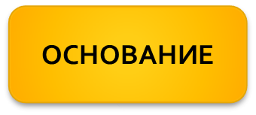


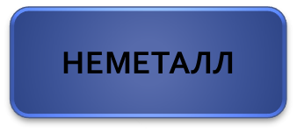
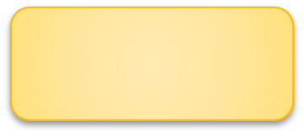
Генетическая связь между классами неорганических соединений
МЕТАЛЛ
+
СОЛЬ
+
КИСЛОТА
КИСЛОТНЫЙ
ОКСИД

Slide 59
Генетическая связь отражается в генетических рядах. В состав любого генетического ряда входят вещества различных классов неорганических соединений.
Генетический ряд металла показывает:
Металл → Основной оксид → Соль → Основание → Новая соль.
Уравнения реакций к генетическому кальция Ca → CaO → Ca(OH)₂ → CaCO₃ :
2Ca + O₂ = 2 CaO
CaO + H₂O = Ca(OH)₂
Ca(OH)₂ + H₂CO₃ = CaCO₃ + 2H₂O

Slide 60
Генетический ряд неметалла отражает такие превращения:
Неметалл→ Кислотный оксид →Кислота → Соль.
Уравнения реакций к генетическому ряду углерода C → CO₂ → H₂CO₃ → CaCO₃:

Slide 61
Задание для самостоятельной подготовки
Составить уравнения реакций к генетическому ряду углерода
C → CO₂ → H₂CO₃ → CaCO₃
Назвать все вещества.
генетический ряд калия
K → K2O → KOH → KCl.

Slide 62
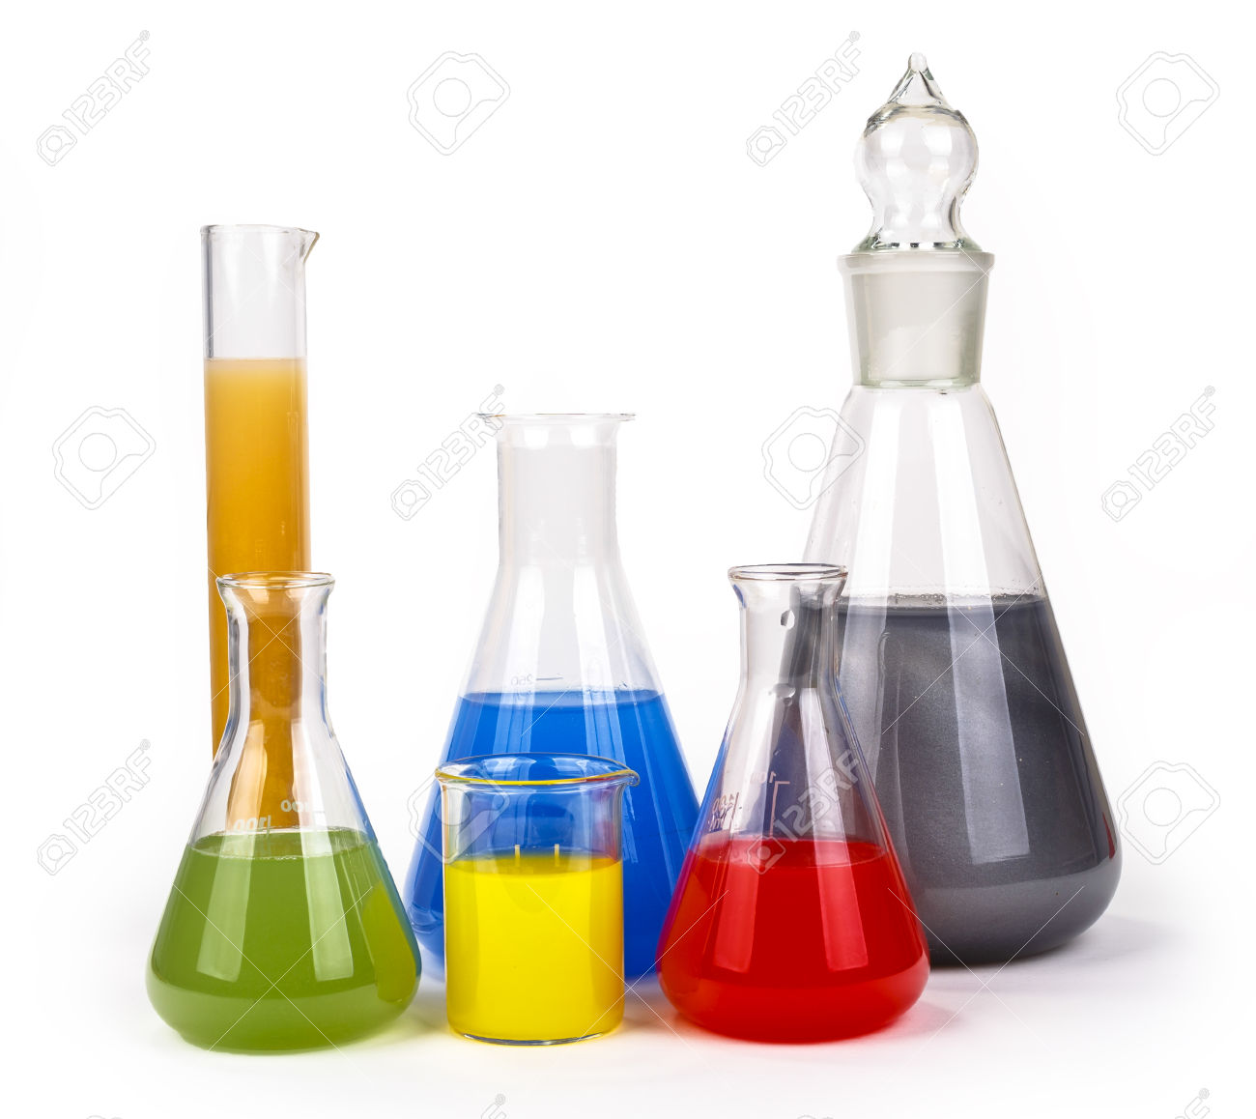
СПАСИБО ЗА ВНИМАНИЕ!

Slide 64
Пример:
Записать уравнения реакций, с помощью которых можно осуществить следующие превращения:
Ca → CaO → Ca(OH)₂
CaSO₃
S → SO₂ → H₂SO₃

Slide 65
Генетическая связь между классами неорганических соединений
Решение:
2Ca + O₂ → CaO
CaO + H₂O → Ca(OH)₂
Ca(OH)₂ + SO₂ → CaSO₃ + H₂O
Ca(OH)₂ + H₂SO₃ → CaSO₃ + 2H₂O
S + O₂ → SO₂
SO₂ + H₂O → H₂SO₃
H₂SO₃ + Ca(OH)₂ → CaSO₃ + 2H₂O

Slide 66
Примеры :
Составьте уравнения реакций, схема которой дана ниже:
CaCO₃ → CaO → Ca(OH)₂ → CaCO₃ → Ca(NO₃)₂
СaCO3 = CaO + CO2
CaO + H2O = Ca(OH)2
Ca(OH)2 + CO2 = CaCO3 + H2O
CaCO3 + 2HNO3 = Ca(NO3)2 + 2H2O

Slide 67
Генетический ряд алюминия.
Осуществите превращения:
Na₃AlO₃
Al Al₂O₃ AlCl₃ Al(OH)₃
Al₂(SO₄)₃

Slide 68
Для металлов можно выделить две разновидности рядов:
1. Генетический ряд , в котором в качестве основания выступает щёлочь. Этот ряд можно представить с помощью следуюших превращений:
металл-- основный оксид -- щёлочь -- соль, например
генетический ряд калия
K → K2O → KOH → KCl.

Slide 69
2. Генетический ряд, где в качестве основания выступает нерастворимое основание, тогда ряд можно представить цепочкой превращений:
металл--основный оксид--соль--нерастворимое основание--основный оксид--металл.
генетический ряд меди
Cu → CuO → CuCl2 → Cu(OH)2 → CuO → Cu

Slide 70
Среди неметаллов также можно выделить две разновидности рядов:
1. Генетический ряд неметаллов, где в качестве звена ряда выступает растворимая кислота. Цепочку превращений можно представить в следующем виде:
неметалл--кислотный оксид--растворимая кислота--соль.
генетический ряд фосфора
P → P2O5 → H3PO4 → Na3PO4.

Slide 71
2. Генетический ряд неметаллов, где в качестве звена ряда выступает нерастворимая кислота :
неметалл--кислотный оксид--соль--кислота--кислотный оксид--неметалл,
генетический ряд кремния
Si → SiO2 → Na2SiO3 → H2SiO3 → SiO2 → Si.

Slide 72
Способы получения амфотерных гидроксидов
Осаждение разбавленной щёлочью из растворов солей соответствующего амфотерного элемента
AlCl₃ + NаOH = Al(OH)₃ + 3NаCl
ZnCl₂ + 2KOH = Zn(OH)₂ + 2KCl.
Существует опасность, что щелочь окажется в избытке:
ZnSO₄ + 4NaOH(изб.) = Na₂[Zn(OH)₄] + Na₂SO₄

Slide 73
Алгоритм составления формулы соли
При составлении формулы соли необходимо:
расставить заряды ионов металлов и заряды ионов кислотных остатков;
по правилу креста расставить коэффициенты.
Чётные коэффициенты сократить.

Slide 74
Химические свойства
Соли реагируют с металлами( исключения активные металлы: Li, Na, K, Ca, Ba - которые при обычных условиях реагируют с водой):
Fe + CuSO4 = FeSO4 + Cu
Соли реагируют с кислотами:
Na2CO3 + 2HCl = 2NaCl + CO2 + H2O
Карбонаты, сульфиты разлагаются при нагревании:
СaCO3 = CaO + CO2
Некоторые соли способны реагировать с водой с образованием кристаллогидратов:
CuSO4 + 5H2O = CuSO4 *5H2O + Q

Slide 75
Солеобразующие оксиды ОПРЕДЕЛЕНИЕ ГРУПП ОКСИДОВ
Основными называются оксиды, которые образуют соли при взаимодействии с кислотами или кислотными оксидами.
Кислотными называются оксиды, которые образуют соли при взаимодействии с основаниями или основными оксидами.
Амфотерными оксидами, называют оксиды которые проявляют свойства как кислот, так и оснований.

